Slide 1
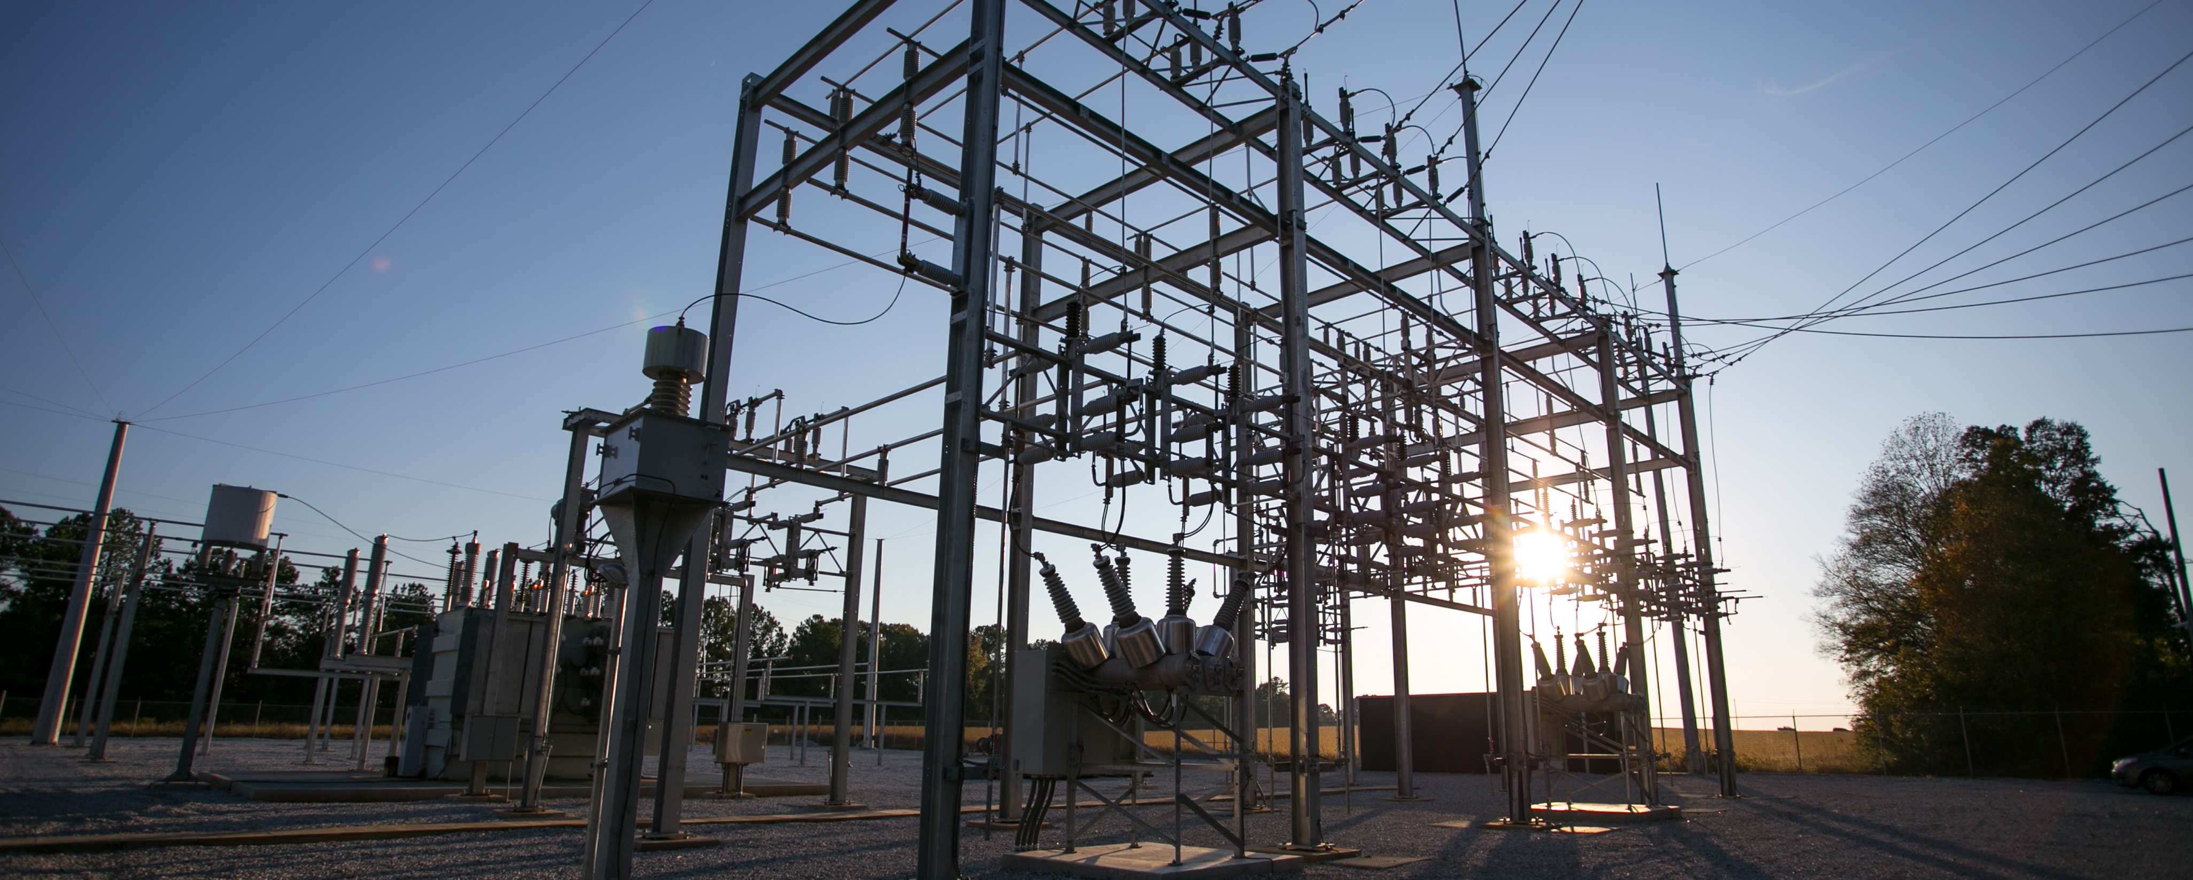
Entwicklung eines intelligenten Lade- und Lastmanagementsystem für den Parkraum
Institut für Energieübertragung und Hochspannungstechnik
Aim of Conductivity Measurement
Measurement Set-up
Polarization Current Measurement
Influence of Cellulose Particle
Conclusion
Introduction to CFD
Experimental Model of Disc Type Winding
Optical Investigation of Oil Velocity
Temperature Distribution
Conclusion
Philipp Metzler

Slide 2
Einleitung und Aufgabenstellung
Kapitel 1

Slide 3
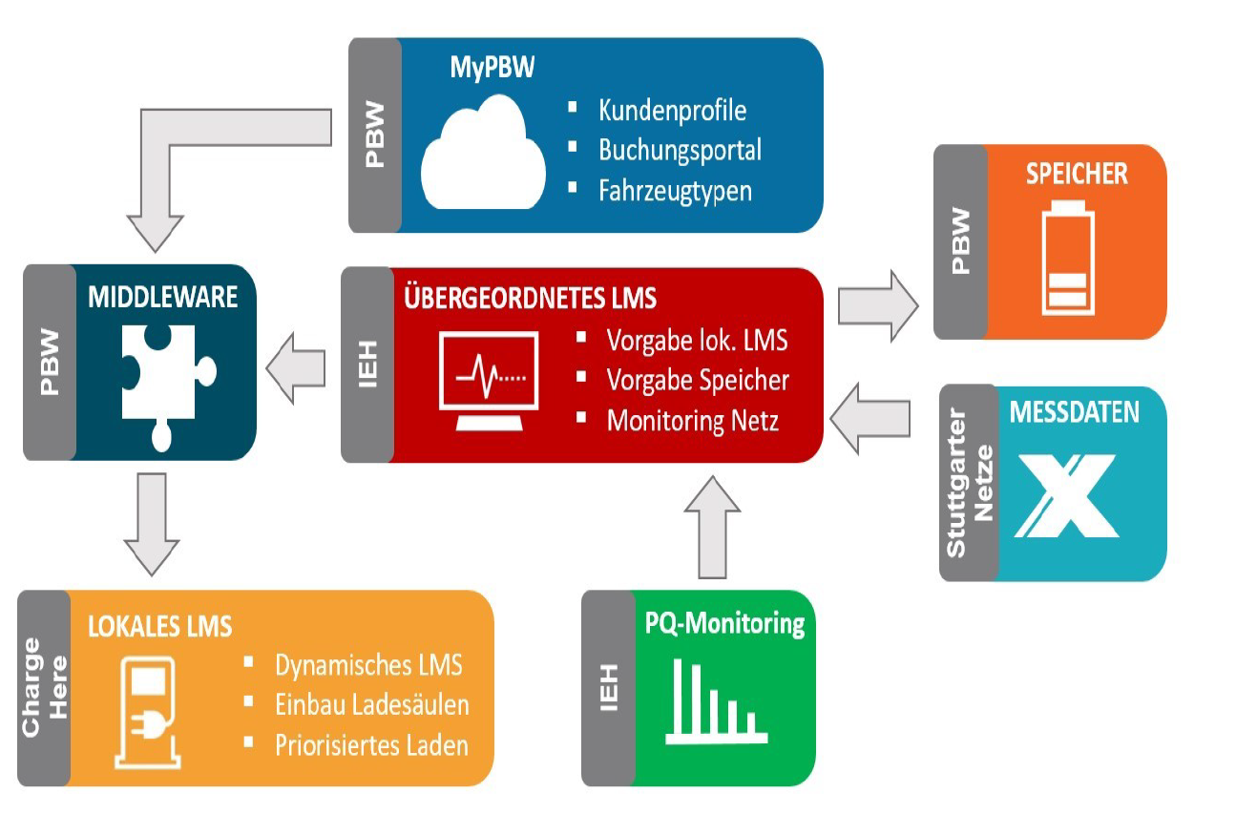
Einleitung und Aufgabenstellung
Einleitung
Forschungsprojekt iLiME:
Überwachung der Spannungsqualität
Reduktion von Netzausbaumaßnahmen durch Lastmanagement
Ladeeinrichtung im Parkraum
Batteriespeicher
Lokales Lastmanagement der Ladeeinrichtung

Slide 4
Einleitung und Aufgabenstellung
Aufgabenstellung
Entwicklung eines Regelkonzepts zur Entwicklung eines statischen und dynamischen Lastmanagements zur Vermeidung von Engpässen und Phasenunsymmetrien
Entwicklung eines Regelalgorithmus zur Umsetzung des Lastmanagements beispielsweise in Java
Entwicklung einer Simulation zur Verifikation des Algorithmus
Erprobung und Verifikation des Regelalgorithmus im Labor sowie an einer realen Ladeinfrastruktur

Slide 5
Anforderungen an das Lastmanagement
Kapitel 2

Slide 6
Anforderungen an das Lastmanagement
Einzuhaltende Grenzwerte
Dynamisches Lastmanagement
Statisches Lastmanagement
VDE-AR-N 4100
(TAB-Niederspannung)
Leistung
Leistung
Phasen-unsymmetrie
(4,6 VA)
Leiterströme
Leiterströme
Leistung ein-phasiger Lasten
(13,8 kVA)

Slide 7
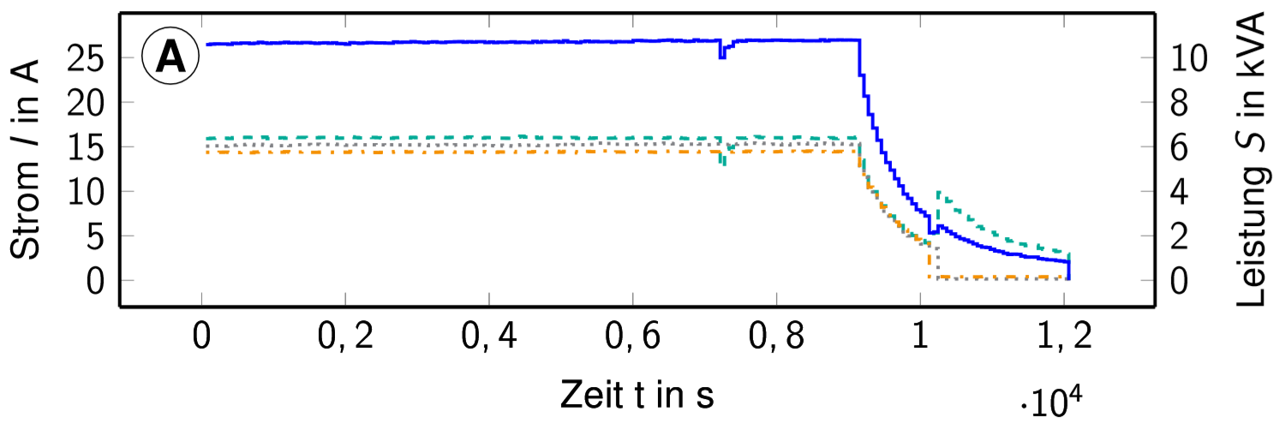

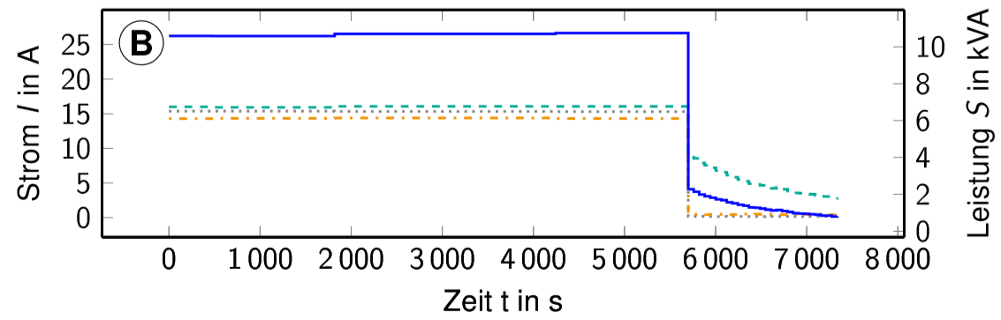
Anforderungen an das Lastmanagement
Verhalten der Fahrzeuge und Ladeeinrichtung
Verhalten der Fahrzeuge:
Stellstrom zw.: 6 A … 16 A in 1 A – Schritten
Fahrzeuge laden ein-, zwei- oder dreiphasig
Fahrzeuge folgen Stellstrom nicht genau
Leistungen und Ströme schwanken
Leistungsreduktion im Bereich eines hohen Ladezustands
Verhalten der Ladeeinrichtung:
Umsetzen von Stellsignalen innerhalb weniger Sekunden
Auslesen der Messeinrichtung in Abständen von etwa 5 Sekunden
Abbildung: Verlauf der summarischen Leistung und der Leiterströme des Fahrzeugs A.
Abbildung: Verlauf der summarischen Leistung und der Leiterströme des Fahrzeugs B.

Slide 8
Aufbau und Funktion des Lastmanagementsystems
Kapitel 3

Slide 9
Aufbau und Funktion des Lastmanagementsystems
Betrachtete Konzepte
Regelungstechnisches Lastmanagement:
Ansatz:
Definition eines Regelkreises
Bestimmen der Übertragungsfunktion
Auswahl / Kalibrierung des Reglers
Vorteile:
Geringe Rechenleistung erforderlich
Hohe Systemstabilität
Nachteile:
Fahrzeuge nur schlecht regelbar (unbekannt)
Unterschiedliche Führungsgrößen mit teilweise entgegengesetzten Zielen
Optimierungsbasiertes Lastmanagement:
Ansatz:
Prüfen des Fahrzeugverhaltens
Berechnen der Fitness jeder möglichen Kombination
Auf Grenzwerteinhaltung prüfen
Vorteil:
Für alle Grenzwerte anpassbar
Kein Überschwingen oder Grenzwertabweichungen
Nachteile:
Hoher Rechenaufwand
Notes:
Fahrzeuge nur schlecht regelbar weil:
Nur in 1A Schritten oder größer
Messwerte sehr verzögert
Jedes Fahrzeug verhält sich anders

Slide 10
Aufbau und Funktion des Lastmanagementsystems
Funktion des Optimierungsbasierten Lastmanagements
1. Prüfzyklus
Für die Stellströme (6…16A) Leistung und Leiterströme prüfen.
2. Kombinationen bestimmen
Leiterströme und Leistung jeder mögliche Kombination berechnen.
6A
7A
8A
9A
10A
…
16A
6A | 1,38VA
7A | 1,61VA
8A | 1,84VA
9A | 2,07VA
… | …
16A | 3,68VA
4,14VA | 6A
4,83VA | 7A
5,52VA | 8A
6,21VA | 9A
… | …
11,04VA | 16A
elektrische Größe
…
Stellstrom
1,38 VA
+ 4,14 VA
5,52 VA
1,38 VA
+ 4,83 VA
6,21 VA
1,38 VA
+ 5,52 VA
6,9 VA
Resultierender Wert
Zeit
Notes:
Fahrzeuge nur schlecht regelbar weil:
Nur in 1A Schritten oder größer
Messwerte sehr verzögert
Jedes Fahrzeug verhält sich anders

Slide 11






Aufbau und Funktion des Lastmanagementsystems
Funktion des Optimierungsbasierten Lastmanagements
3. Fitness berechnen
Bewertung der Güte jeder möglichen Kombination.
4. Kombination auswählen
Kombination auswählen, die sowohl alle Grenzwerte einhält UND einen möglichst geringen Loss besitzt.
Ausnutzung der Kapazität:
$${Loss}_{Nutz,L1}= {(I_{L1,Kombi }−I_{L1,Grenz})}^{2}$$
[6A, 11A]
[16A, 6A]
[7A, 11A]
$${Loss}_{Nutz,L2}= {(I_{L2,Kombi }−I_{L2,Grenz})}^{2}$$
[8A, 8A]
$${Loss}_{Nutz,L3}= {(I_{L3,Kombi }−I_{L3,Grenz})}^{2}$$
Gleichberechtigtes Laden:
Grenzwert überschritten
[16A, 16A]
$${Loss}_{Sym}= {(Max(I_{Stell})−{Min(I}_{Stell}))}^{2}$$
$${Loss}_{Σ,Kombi}>{Loss}_{Σ,Min}$$
[6A, 8A]
Fitness:
${Loss}_{Σ}={Loss}_{Sym}$+ ${Loss}_{Nutz,L1+L2+L3}$
[11A, 11A]
Beste Kombination
Notes:
Fahrzeuge nur schlecht regelbar weil:
Nur in 1A Schritten oder größer
Messwerte sehr verzögert
Jedes Fahrzeug verhält sich anders

Slide 12
Aufbau und Funktion des Lastmanagementsystems
Funktion des Optimierungsbasierten Lastmanagements
3. Fitness berechnen
Bewertung der Güte jeder möglichen Kombination.
4. Kombination auswählen
Kombination auswählen, die sowohl alle Grenzwerte einhält UND einen möglichst geringen Loss besitzt.
Ausnutzung der Kapazität:
$${Loss}_{Nutz,L1}= {(I_{L1,Kombi }−I_{L1,Grenz})}^{2}$$
Mögliche Kombinationen
[6A, 6A], [6A, 7A], …, [16A, 15A], [16A, 16A]
$${Loss}_{Nutz,L2}= {(I_{L2,Kombi }−I_{L2,Grenz})}^{2}$$
$${Loss}_{Nutz,L3}= {(I_{L3,Kombi }−I_{L3,Grenz})}^{2}$$
K. welche die Kapazität einhalten
Gleichberechtigtes Laden:
[6A, 6A], [6A, 7A], …, [16A, 15A], [16A, 16A]
$${Loss}_{Sym}= {(Max(I_{Stell})−{Min(I}_{Stell}))}^{2}$$
Fitness:
K. welche die Kapazität einhalten
${Loss}_{Σ}={Loss}_{Sym}$+ ${Loss}_{Nutz,L1+L2+L3}$
[6A, 6A], [6A, 7A], …, [16A, 15A], [16A, 16A]
Notes:
Fahrzeuge nur schlecht regelbar weil:
Nur in 1A Schritten oder größer
Messwerte sehr verzögert
Jedes Fahrzeug verhält sich anders

Slide 13
Aufbau und Funktion des Lastmanagementsystems
Reduktion des Rechenaufwandts
Problematik
Die Berechnung alle Kombinations-möglichkeiten beansprucht eine hohe Rechenleistung.
Über 400 mio Kombinations- möglichkeiten bei 8 PKW
Berechung der „besten“ Kombination muss innerhalb von Sekunden erfolgen.
Vorliegendes Problem gehört der Problemklasse NP- Vollständig an.
Lösungsansätze
Reduktion des Rechenaufwands durch Näherungslösung mithilfe von heuris-tischen Verfahren.
Greedy Algorithmus
Simulated Annealing
Genetische Algorithmen
Reduktion der Kombinations- möglichkeiten
Notes:
Fahrzeuge nur schlecht regelbar weil:
Nur in 1A Schritten oder größer
Messwerte sehr verzögert
Jedes Fahrzeug verhält sich anders

Slide 14
Erprobung und Validierung
Kapitel 4

Slide 15
Erprobung und Validierung

Slide 16
Ergebnisse
Kapitel 4

Slide 17
Ergebnisse

Slide 18
Philipp Metzler
st156449@stud.uni-stuttgart.de

